Slide 1


Практика Docker
Notes:
Всем добрый вечер

Slide 2




ООО «БИЗНЕС АЙТИ»
DevSecOps инженер Филатьев Владислав
@VladislavFilatev
vfilatev@cyberbits.ru
Notes:
Я сотрудник компании бизнес айти Филатьев Владислав. Занимаю должность DevSecOps инженера.

Slide 3
План занятия:
Основные концепции Docker
О проекте на практике
Развёртывание небольших проектов
Запуск Python проекта в Docker контейнере
Управление зависимостями и окружениями
Развертывание телеграм бота в контейнере
Тома (Volumes) в Docker
Сети в Docker
Подключение PostgreSQL к проекту
Docker Compose
Заключение
Notes:
Сегодня на практическом занятии мы познакомимся с инструментом Docker. Вот наш план на занятие:
1. Вспомним теорию и основные концепции Docker.
2. Рассмотрим проект, который будем реализовывать в ходе занятия.
3. Развернем несколько контейнеров и изучим команды для работы с ними.
4. Напишем небольшой проект на Python и запустим его в Docker-контейнере.
5. Разберемся с использованием виртуальных окружений: зачем они нужны и как устанавливать библиотеки.
6. Интегрируем библиотеку Aiogram в наш проект и создадим бота для управления заметками. Сначала запустим его локально, а затем соберем в Docker-контейнер. Также подробно обсудим работу с Docker, взаимодействие с образами и контейнерами, а также рассмотрим оптимизации и ситуации, когда стоит создавать несколько Docker-файлов.
7. Поговорим о технологии Volumes: зачем она нужна и когда применять. Интегрируем Volumes в наш проект.
8. Обсудим сети в Docker: какие они бывают и зачем нужны. Подключим к нашему проекту базу данных PostgreSQL и запустим одновременно с нашим проект в контейнерах Docker, и настроим между ними связь.
9. Для удобного запуска нашего проекта вспомним о такой технологии, как Docker Compose. Напишем файл и запустим одновременно два контейнера.
10. Рассмотрим интересные моменты и оптимизации, которые можно использовать при создании проектов и их интеграции в Docker.

Slide 4
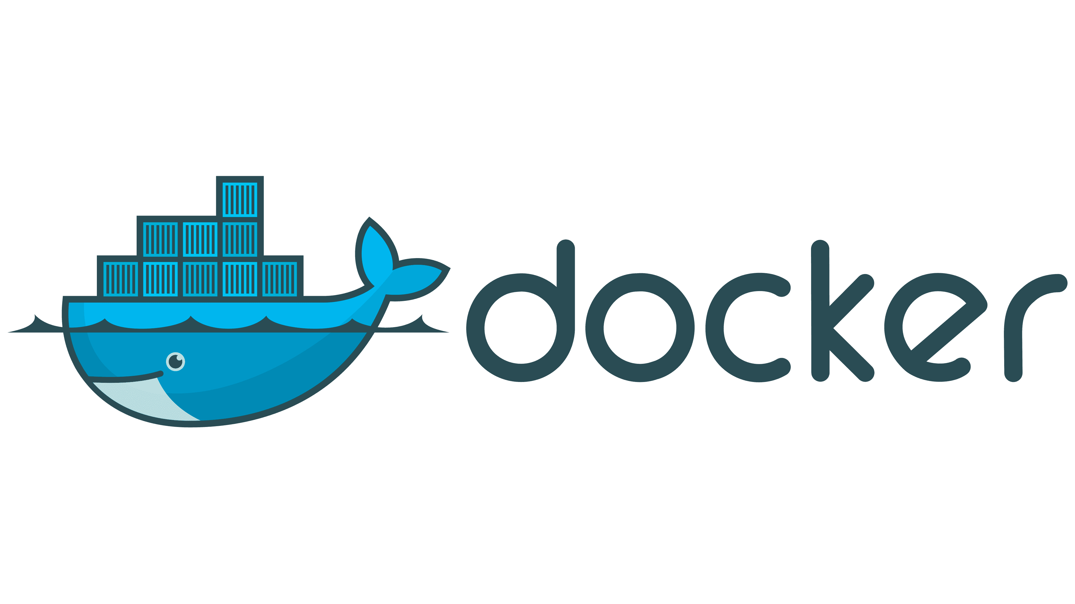

Slide 5
Docker - это инструмент, который использует контейнеры для упрощения создания, развертывания и запуска приложений. Он связывает приложение и его зависимости внутри контейнера. Способ виртуализации ОС, при котором код приложения, среда запуска, библиотеки и зависимости упаковываются в единую «капсулу» — контейнер Docker.

Slide 6

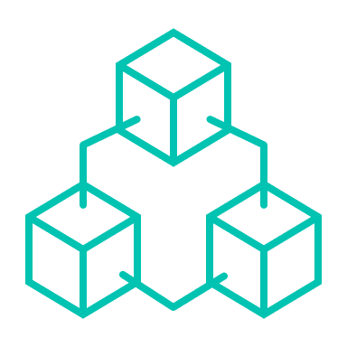
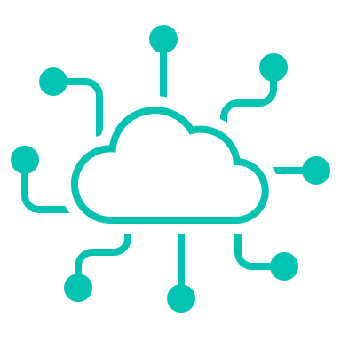





Для чего docker
Для разработки
Легкость в масштабировании
Микросервисы
Поддержка легковесных виртуализации
Кроссплатформенность
Изоляция приложений
Создание тестовых сред
Обучение и эксперименты

Slide 7
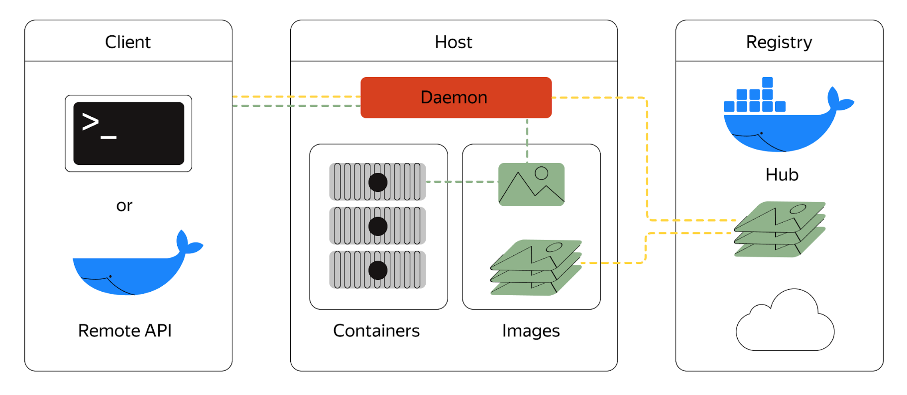
Архитектура Docker
Notes:
Архитектура Docker
Docker Engine:
• Основной компонент Docker, который отвечает за создание, запуск и управление контейнерами.
• Состоит из двух частей:
• Server: Дает возможность управлять контейнерами через REST API.
• Client: CLI для взаимодействия с сервером.
2. Образы (Images):
• Образ — это шаблон для создания контейнера. Он включает в себя приложение и все его зависимости.
• Образы могут быть созданы вручную с помощью Dockerfile или загружены из Docker Hub.
3. Контейнеры (Containers):
• Контейнер — это запущенный экземпляр образа. Он изолирован от других контейнеров и имеет собственную файловую систему, сетевые настройки и процессы.
4. Docker Hub:
• Облачный реестр для хранения и распространения образов Docker. Пользователи могут загружать свои образы или скачивать образы других пользователей.
5. Docker Compose:
• Инструмент для определения и запуска многоконтейнерных приложений с помощью YAML-файлов.
6. Тома (Volumes)- Механизм хранения данных вне контейнеров:
7. Сети (Networks) - Изолированные окружения для связи контейнеров:

Slide 8
Основные команды
Команда | Описание
docker --version | Версия docker.
docker images | Список загруженных образов.
docker pull <image> | Загрузить образ из Docker Hub или другого реестра.
docker rmi <image> | Удалить указанный образ.
docker run <image> | Запустить контейнер из указанного образа.
docker ps | Показать список запущенных контейнеров.
docker ps -a | Показать список всех контейнеров, включая остановленные.

Slide 9
Основные команды
Команда | Описание
docker stop <container> | Остановить запущенный контейнер.
docker start <container> | Запустить остановленный контейнер.
docker restart <container> | Перезапустить указанный контейнер.
docker rm <container> | Удалить указанный контейнер
docker inspect <container> | Получение информации о контейнере
docker logs <container> | Показать логи указанного контейнера.
docker exec -it <container> /bin/bash | Запустить интерактивную оболочку внутри запущенного контейнера.

Slide 10
Основные команды
Команда | Описание
docker build -t <name> . | Собрать образ из Dockerfile в текущем каталоге
docker-compose up | Запустить все сервисы, определенные в файле docker-compose.yml.
docker-compose down | Остановить и удалить все контейнеры, сети и тома, созданные с помощью docker-compose up.
docker network ls | Показать список сетей Docker.
docker volume ls | Показать список томов Docker.

Slide 11
Dockerfile
Dockerfile — это текстовый файл, содержащий инструкции для сборки образа.
FROM
WORKDIR
COPY
RUN
CMD
Notes:
Команды докер файла:
1. FROM
Любой код или набор инструкций выполняется сверху вниз. Поэтому Dockerfile всегда начинается с открывающей инструкции FROM, которая говорит Docker, какой образ для основы нужно взять. Если образа локального нет — он будет скачан с Docker hub.
2. WORKDIR
Инструкция WORKDIR устанавливает активный рабочий каталог. То есть она создает директорию в которой будут расположено ваше приложение в docker контейнере. Все последующие команды, такие как COPY, RUN, CMD и некоторые другие будут выполнены из рабочего каталога, установленного через WORKDIR.
3. COPY
Теперь нужно переместить наши файлы из директории проекта в директорию docker image. Для этого используется команда COPY. С инструкцией COPY всё просто. Первым аргументом указывается папка для копирования, а вторым аргументом — папка в контейнере куда будут помещены файлы из копируемой директории.
4. RUN
Далее идет инструкция RUN с определенной командой, которая будет выполняться при создание контейнера. Например можно создать дополнительные каталоги или загрузить сторонние библиотеки или же например собрать проект. Но это будет происходить один раз когда будет создаваться контейнер
Инструкций RUN может быть неограниченное количество, но стоит помнить, что каждая инструкция создает свой слой, поэтому хорошей практикой является запись цепочки команд через &&:
5. CMD
Финальной инструкцией в любом Dockerfile является CMD или ENTRYPOINT. Она запускает определенную команду при запуске контейнера.

Slide 12







Лучшие практики работы с Docker
Минимизируйте размер образов
Разделяйте слои
Используйте .dockerignore
Следите за безопасностью
Логи и мониторинг
Оркестрация
Документация
Notes:
▎Лучшие практики работы с Docker
**Минимизируйте размер образов:
• Используйте минимальные базовые образы (например, `alpine`).
• Удаляйте временные файлы и кэш после установки зависимостей.
2. Разделяйте слои:
• Каждый шаг в Dockerfile создает новый слой. Старайтесь объединять команды, чтобы уменьшить количество слоев.
3. Используйте `.dockerignore`:
• Создайте файл `.dockerignore`, чтобы исключить ненужные файлы и директории из контекста сборки.
4. Следите за безопасностью:
• Регулярно обновляйте образы.
• Используйте инструменты для проверки уязвимостей в образах (например, `Trivy`).
5. Логи и мониторинг:
• Настройте централизованный сбор логов.
• Используйте инструменты мониторинга для отслеживания состояния контейнеров.
6. Оркестрация:
• Для управления большим количеством контейнеров используйте инструменты оркестрации, такие как Kubernetes или Docker Swarm.
7. Документация:
• Документируйте ваши образы и конфигурации, чтобы другие разработчики могли легко их использовать.

Slide 13
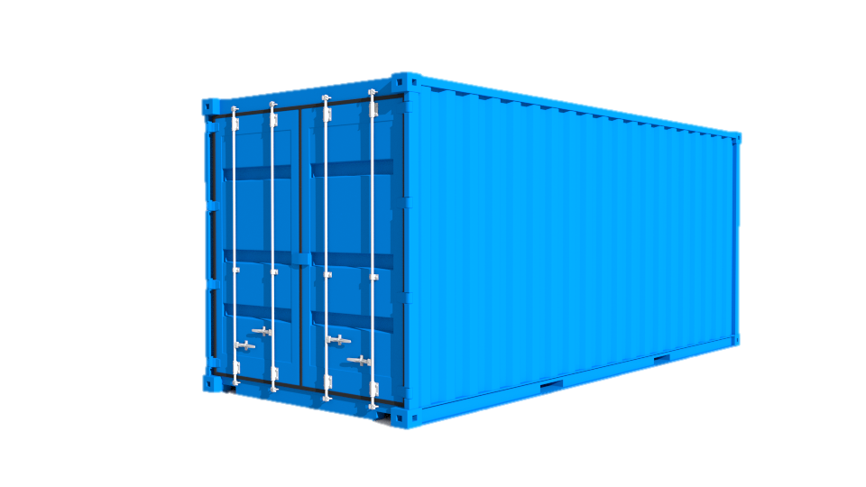



Описание проекта:
Notes:
Проект будет состоять из 3 основных компонентов:
telegram bot в котором мы можем добавлять заметки и просматривать
2) база данных, которая хранит информацию о пользователях и их заметки
3) pgAdmin это графический интерфейс который предназначин для просмотров даннных бд
Сначала их развернем отдельно друг от друга потом попробуем объеденить в одну систему Настроим voluems для хранения информации из бд и автоматического обновления кода бота
Дальше настроим между контейнерами сеть
И создадим docker compose file
В итоге у нас получится приложение которое запускается на любом по с помощью одной командой ...
Переходим к практике.

Slide 14
Практика

Slide 15
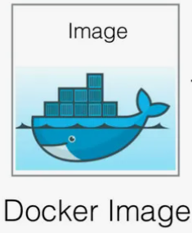
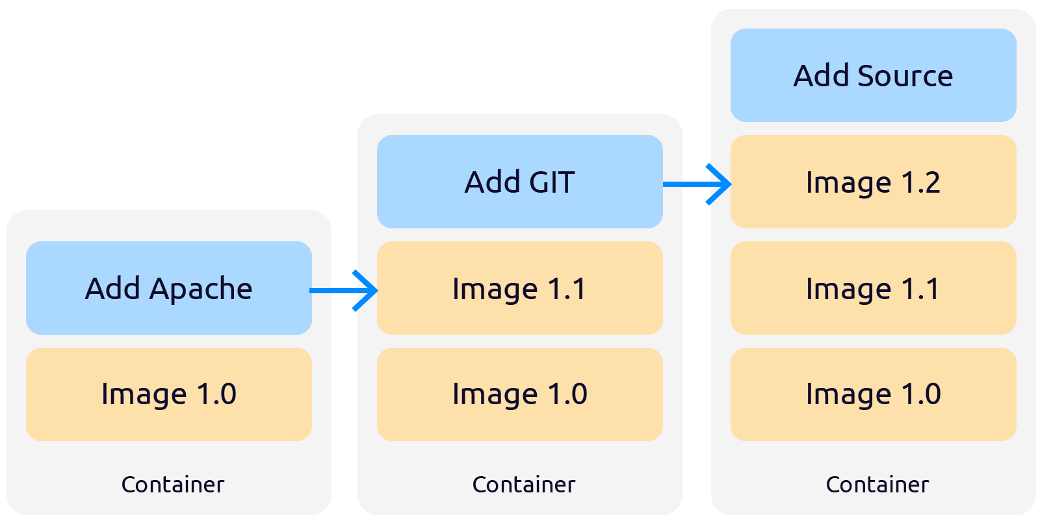
Docker Volumes
Notes:
Контейнеры — это изолированные среды в контексте системы Linux. Чаще всего контейнеры Docker используются для запуска приложений в изоляции. По умолчанию все изменения внутри контейнера теряются, когда контейнер останавливается. Если мы хотим сохранять данные между запусками, могут помочь тома Docker.
Контейнеры Docker запускают программный стек, определенный в образе Docker. Образы состоят из набора слоев только для чтения, которые работают на файловой системе. Когда мы запускаем новый контейнер, Docker добавляет слой с правами на запись поверх слоев образа, позволяя контейнеру работать так, как если бы он находился на стандартной файловой системе Linux.
Однако, когда контейнер останавливается или удаляется, этот слой с правами на запись теряется.
Docker Volumes — это механизм для сохранения и управления данными в контейнерах. В отличие от файловой системы контейнера, которая удаляется при его остановке, тома позволяют:
- Сохранять данные между перезапусками контейнеров.
- Обмениваться данными между контейнерами и хостом
- Обеспечивать высокую производительность (особенно для баз данных).

Slide 16
Типы хранения данных в Docker
Метод | Описание | Пример
Тома (Volumes) | Управляются Docker, хранятся в /var/lib/docker/volumes/. | Базы данных (PostgreSQL, MySQL).
Bind Mounts | Монтируют папку с хоста в контейнер. | Разработка (исходный код на хосте).
tmpfs Mounts | Хранение данных в оперативной памяти (исчезают при остановке). | Временные токены, сессии.

Slide 17
Команды для Volumes
Команда | Описание
docker volume create <name> | Создание тома
docker volume ls | Просмотр томов
docker volume inspect <name> | Информация о томе
docker run -d -v my_volume:/app/data nginx | Запуск контейнера с томом

Slide 18
Зачем Volumes
Хранение данных, которые не должны быть уничтожены после уничтожение контейнера, например:
Базы данных
Логи и метрики
Статистические файлы
Обмен данными между контейнерами:
Более удобная разработка, (обновление в файлов в докере в реальном времени)
Перенос данных между хостами (создание резервных копий)

Slide 19
Что будет без Volumes?
❌ Проблема 1: Потеря данных
Если контейнер с БД удалён (docker rm), все данные исчезнут.
❌ Проблема 2: Медленная работа
Частые записи в файловую систему контейнера
❌ Проблема 3: Нет общего доступа
Контейнеры не могут обмениваться файлами без сложных костылей.

Slide 20
Сети

Slide 21
Зачем Docker нужны сети?
✅ Обеспечить коммуникацию между контейнерами
✅ Изолировать приложения для безопасности
✅ Публиковать сервисы наружу (порт-forwarding)
✅ Подключать контейнеры к существующим сетям

Slide 22
Типы сетей в Docker
🔹 1. bridge (мост, стандартная сеть)
🔹 2. host (сеть хоста)
🔹 3. none (нет сети)
🔹 4. Пользовательские сети (Custom Bridge)

Slide 23
bridge (мост, стандартная сеть)
Создает виртуальный сетевой мост
Назначает каждому контейнеру уникальный внутренний IP
Обеспечивает изоляцию от основной сети хоста
Позволяет контейнерам общаться между собой и с внешним миром через NAT
Требует проброс портов
Notes:
Bridge (мостовая сеть) — это **стандартный тип сети Docker**, который:

Slide 24
bridge ключевые особенности
DHCP для контейнеров: Docker автоматически назначает IP из диапазона 172.17.0.0/162.
NAT для выхода в интернет: Исходящий трафик маскируется под IP хоста3.
Изоляция по умолчанию: Контейнеры не видны извне без явного проброса портов
Пример:
docker run -d --name web --network bridge nginx

Slide 25
host (сеть хоста)
Контейнер не получает собственного IP в docker-сети
Все порты контейнера автоматически доступны на сетевых интерфейсах хоста
Нет изоляции сети между контейнером и хостом
Notes:
Это режим, при котором контейнер **использует сетевой стек хоста напрямую**, без создания виртуальных интерфейсов и NAT. В этом режиме:

Slide 26
host основные характеристики
Характеристика | Описание
Производительность | Максимальная, так как нет NAT и лишних сетевых преобразований.
Порты | Не нужно использовать -p для публикации портов.
IP-адрес | Контейнер использует IP хоста.
Изоляция | Минимальная - контейнер видит все сетевые интерфейсы хоста.
DNS | Использует DNS-настройки хоста
Пример:
docker run -d --name web --network host nginx

Slide 27
none (нет сети)
У контейнера нет доступа в сеть
Используется для специфичных сценариев (например, оффлайн-обработка данных).
Пример:
docker run -d --name isolated --network none alpine

Slide 28
Пользовательские сети (Custom Bridge)
Характеристика | Стандартный bridge | Пользовательский bridge
DNS-резолвинг | Только по IP | По именам контейнеров
Изоляция | Все контейнеры в одной сети | Гибкая изоляция
Гибкость настроек | Минимум параметров | Кастомные подсети, gateway
Безопасность | Общий доступ | Контролируемый доступ

Slide 29
Создание и использование
Создание и подключение:
docker network create my_net
docker run -d --name web --network my_net nginx
docker run -d --name db --network my_net postgres
Использование:
docker exec -it web ping db

Slide 30
Создание и использование
Создание полностью кастомной сети:
docker network create \
--driver bridge \
--subnet 192.168.100.0/24 \
--gateway 192.168.100.1 \
--ip-range 192.168.100.128/25 \
--label env=production \
my_custom_net

Slide 31
Сценарии использования
🔹 Сценарий 1: Через стандартный bridge:
Контейнеры видят друг друга по IP.
Нет встроенного DNS (ping 172.17.0.3 вместо ping container_name).
🔹 Сценарий 2: Через пользовательскую сеть
Автоматический DNS: контейнеры резолвят имена (web → db).
Лучшая изоляция: если сеть не общая, контейнеры не увидят друг друга.

Slide 32
Проброс портов
Чтобы открыть доступ к контейнеру извне:
bashdocker run -d -p 8080:80 --name web nginx
8080 — порт на хосте.
80 — порт в контейнере.
Форматы -p:
-p 80:80 → хост:контейнер.
-p 0.0.0.0:80:80 → слушать на всех интерфейсах.
-p 127.0.0.1:80:80 → только localhost.

Slide 33
Основные команды:
Команда | Описание
docker network ls | Список сетей
docker network inspect <name> | Информация о сети
docker network connect <name> <container> | Подключение к сети контейнера
docker network disconnect <name> <container> | Отключение от сети контейнера

Slide 34
Итоги по сетям:
Тип сети | Когда использовать? | Плюсы
bridge | По умолчанию для изолированных контейнеров | Простота
host | Максимальная производительность | Нет NAT
none | Полная изоляция | Безопасность
Пользовательская | Микросервисы | DNS, изоляция, гибкость

Slide 35

Docker compose

Slide 36
Что такое Docker Compose?
Docker Compose - это инструмент для определения и запуска многоконтейнерных приложений Docker.
С помощью одного YAML-файла вы можете настроить все сервисы, сети и тома, необходимые для работы вашего приложения.

Slide 37
Основные преимущества
Простота конфигурации - один файл вместо множества docker run команд
Согласованность сред - одинаковые настройки на всех этапах разработки
Быстрый запуск - все сервисы запускаются одной командой
Масштабируемость - легко добавлять новые сервисы

Slide 38
Пример
version: 3.8
services: web:
image: nginx:alpine
ports:
- "80:80"
volumes:
- ./html:/usr/share/nginx/html
depends_on:
- db
db:
image: postgres:13
environment:
POSTGRES_PASSWORD: example
volumes:
- postgres_data:/var/lib/postgresql/data
volumes:
postgres_data:

Slide 39
Основные директивы
Команда | Описание
image | Используемый Docker-образ (nginx:alpine)
build | Сборка образа из Dockerfile (указывает путь к нему)
ports | Проброс портов ("HOST:CONTAINER")
expose | Открытие портов только для других контейнеров (без проброса на хост)
volumes | Монтирование томов (./local/path:/container/path)
environment | Переменные окружения (KEY=value)
env_file | Загрузка переменных из файла (.env)
depends_on | Зависимости (запуск сервисов в определённом порядке)
restart | Политика перезапуска (no, always, on-failure, unless-stopped)
networks | Подключение к пользовательским сетям

Slide 40
Основные директивы
networks:
frontend:
driver: bridge
backend:
driver: bridge
volumes:
db_data:

Slide 41
Основные команды Docker Compose
Команда | Описание
docker-compose build | Сборка образа
docker-compose up | Создает и запускает контейнеры
docker-compose up -d | Запуск в фоновом режиме
docker-compose down | Останавливает и удаляет контейнеры
docker-compose ps | Показывает статус сервисов
docker-compose logs | Выводит логи сервисов

Slide 42
Полезные возможности
Переменные окружения - можно использовать .env файлы
Наследование конфигов - с помощью extends
Масштабирование - `docker-compose up --scale web=3` Создаст 3 сервиса web но без балансировки
Переиспользование - один файл для dev, test и prod

Slide 43
Docker Compose особенно полезен для:
Локальной разработки
Тестирования
Демонстрации работы приложения
Быстрого развертывания стека технологий
Для production-сред обычно используют более продвинутые оркестраторы, такие как Kubernetes, но Docker Compose остается незаменимым инструментом для разработчиков.

Slide 44
Заключение

Slide 45
Интересные моменты
Кэширование слоев в Docker
Редко меняющиеся команды (установка пакетов) размещайте в начале.
Часто меняющиеся (код приложения) — в конце.
Уменьшение размера образа
Образы на базе alpine
Многоступенчатая сборка
dockerignore – что исключать?

Slide 46
Интересные моменты
Кэширование слоев в Docker
Редко меняющиеся команды (установка пакетов) размещайте в начале.
Часто меняющиеся (код приложения) — в конце.
Уменьшение размера образа
Образы на базе alpine
Многоступенчатая сборка
dockerignore – что исключать?

Slide 47
Заключение
Docker — это мощная технология, которая изменила подход к разработке, развертыванию и масштабированию приложений.
Основные компоненты Docker:
Образы (Images) — шаблоны для развертывания приложений.
Контейнеры (Containers) — работающие экземпляры образов.
Тома (Volumes) — хранение данных вне контейнеров.
Сети (Networks) — управление взаимодействием между сервисами.
Docker Compose:
Упрощает управление многоконтейнерными приложениями через YAML-конфигурацию.
Позволяет описывать зависимости, тома и сети в одном файле.
Безопасность и оптимизация:
Использование `.dockerignore`, многоступенчатой сборки и минимальных базовых образов (Alpine Linux).
Сканирование образов на уязвимости (docker scan).

Slide 48
Что дальше?
Углубитесь в оркестрацию: Изучите Kubernetes или Docker Swarm для управления кластерами.
Освойте облачные решения:
AWS ECS, Google Kubernetes Engine (GKE), Azure Container Instances.
Практикуйтесь:
Разверните свой проект с помощью Docker (веб-приложение + БД + кэш).
Оптимизируйте образы для продакшена.

Slide 49
Что дальше?
Углубитесь в оркестрацию: Изучите Kubernetes или Docker Swarm для управления кластерами.
Освойте облачные решения:
AWS ECS, Google Kubernetes Engine (GKE), Azure Container Instances.
Практикуйтесь:
Разверните свой проект с помощью Docker (веб-приложение + БД + кэш).
Оптимизируйте образы для продакшена.
Официальная документация: docs.docker.com
Практические задания на Docker Labs

Slide 50
Современная разработка и DevOps немыслимы без контейнеризации. Освоив Docker, вы получаете:
✅ Гибкость — одинаковые среды на всех этапах (dev/test/prod). ✅ Масштабируемость — от локальной машины до облачного кластера.
✅ Скорость — быстрый деплой и отказоустойчивость.

Slide 51
Спасибо за внимание

